Slide 1
Android系统架构概述
罗升阳
http://weibo.com/shengyangluo
http://blog.csdn.net/luoshengyang

Slide 2
About Me
《老罗的Android之旅》博客作者
《Android系统源代码情景分析》书籍作者
博客：http://blog.csdn.net/Luoshengyang
微博：http://weibo.com/shengyangluo

Slide 3
Agenda
Android系统整体架构
Android专用驱动
Android硬件抽象层
Android应用程序组件
Android应用程序框架
Android用户界面架构
Dalvik虚拟机

Slide 4
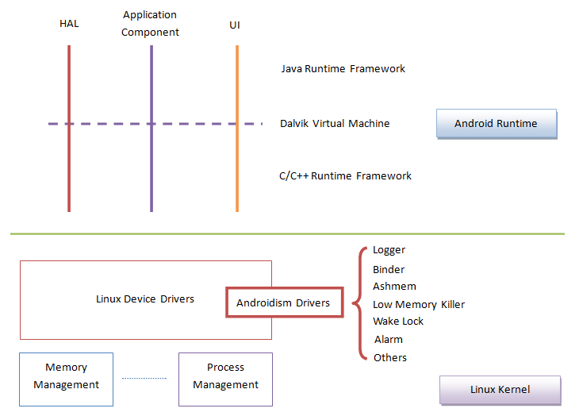
Android系统整体架构
Android OS = Android Runtime + Linux Kernel

Slide 5
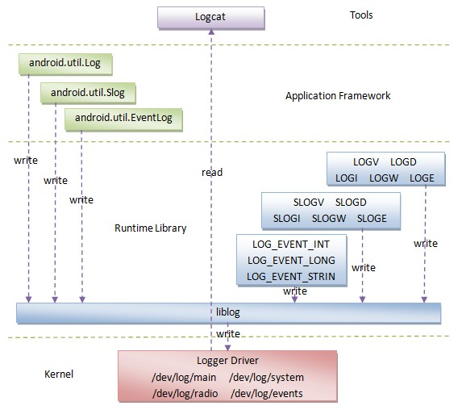
Android专用驱动
Logger
完全内存操作
适合频繁读写

Slide 6
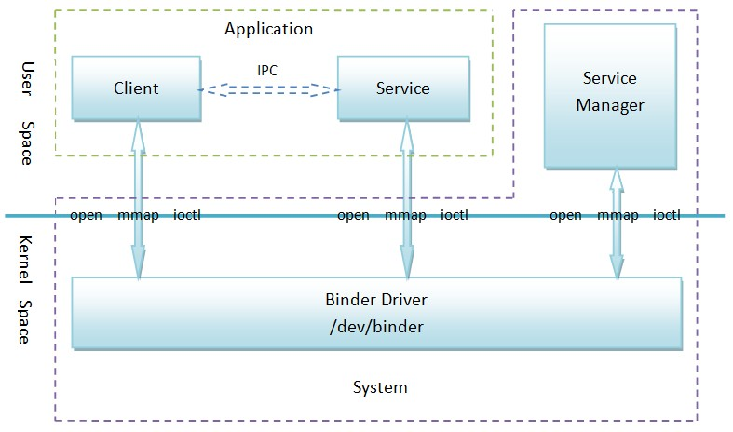
Android专用驱动(续)
Binder
Client/Server模型
进程间一次数据拷贝
进程内直接调用

Slide 7
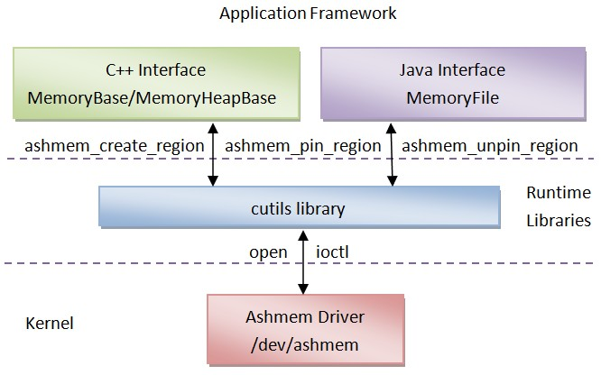
Android专用驱动(续)
Ashmem
使用文件描述符描述
通过Binder在进程间传递

Slide 8
Android硬件抽象层HAL
设备驱动分为内核空间和用户空间两部分
保护厂商利益（出发点）
内核空间主要负责硬件访问逻辑（GPL）
用户空间主要负责参数和访问流程控制（Apache License）
用户空间部分设备驱动即为HAL Module
HAL Module通过设备文件访问内核空间部分设备驱动
系统服务通过HAL Module对硬件进行管理
系统服务通过JNI访问HAL Module
应用程序通过系统服务对硬件进行访问
应用程序通过Binder IPC访问系统服务
Notes:
Firefox OS和Ubuntu Mobile OS采用了Android OS的HAL

Slide 9
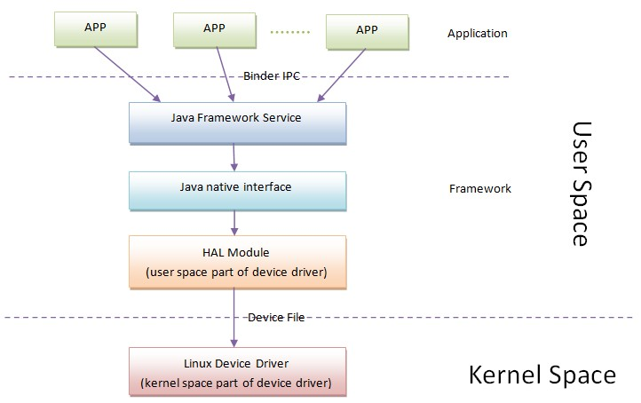
Android硬件抽象层HAL(续)

Slide 10
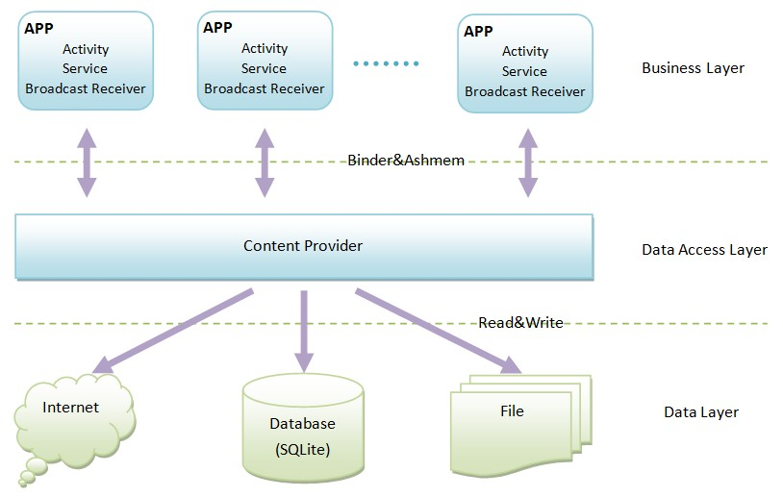
Android应用程序组件
Android应用程序的一般架构
Every thing is component

Slide 11
Android应用程序组件(续)
四大组件(砖头)
Activity -- UI、交互
Service -- 后台计算
Broadcast Receiver -- 广播
Content Provider -- 数据
Activity
Service
Content Provider
Broadcast Receiver

Slide 12
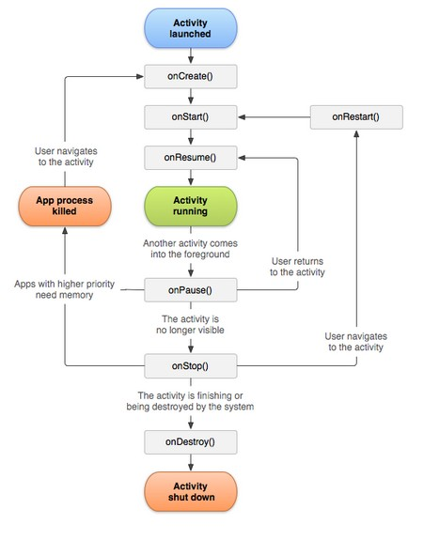
Android应用程序组件(续)
Activity生命周期
由ActivityManagerService管理

Slide 13
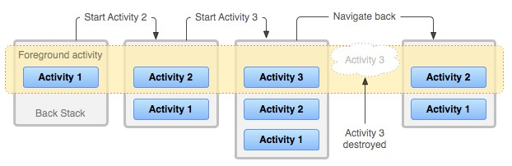
Android应用程序组件(续)
Activity堆栈
由ActivityManagerService维护

Slide 14
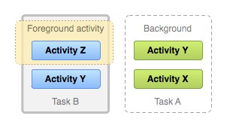
Android应用程序组件(续)
Activity在堆栈中以Task的形式聚集在一起
Task由一系列相关的Activity组成，描述用户完成某一个操作所需要的Activity
当我们从Launcher上点击一个应用图标的时候，就启动一个Task
Task是用Android多任务的一种体现
http://developer.android.com/guide/components/tasks-and-back-stack.html

Slide 15
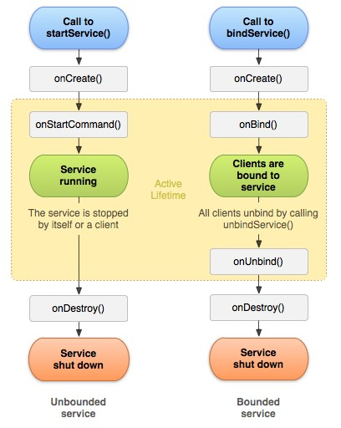
Android应用程序组件(续)
Service
Unbounded service
Bounded service

Slide 16
Android应用程序组件(续)
Broadcast Receiver
注册
静态 -- AndroidManifest.xml
动态 -- Context.registerReceiver
广播
无序 -- Context.sendBroadcast
有序 -- Context.sendOrderedBroadcast
Notes:
对于无序广播，先转发给动态注册的Broadcast Receiver，再转发给静态注册的Broadcast Receiver
对于有序广播，按照优先级从高到底的顺序转发，但是对于优先级相等的广播，动态注册的Broadcast Receiver优先于静态注册的Broadcast Receiver

Slide 17
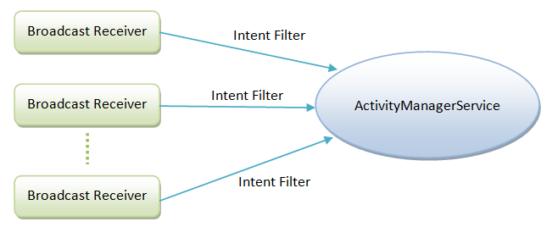
Android应用程序组件(续)
注册广播

Slide 18
Android应用程序组件(续)
发送广播
Intent
Broadcast Receiver
Activity
Service
……
ActivityManagerService
Intent
Intent
Broadcast Receiver
Intent
Broadcast Receiver

Slide 19
Android应用程序组件(续)
Content Provider
通过URI来描述
数据访问接口
数据更新机制

Slide 20

Android应用程序组件(续)
Content Provider的URI结构
A -- Scheme
B -- Authority
C -- Resource Path
D -- Resource ID

Slide 21
Android应用程序组件(续)
Content Provider数据访问接口
Insert
Update
Delete
Query
Call -- Hidden

Slide 22
Android应用程序组件(续)
Content Provider数据更新机制
注册内容观察者 -- ContentResolver.ContentObserver
发送数据更新通知 -- ContentResolver.notifyChange

Slide 23
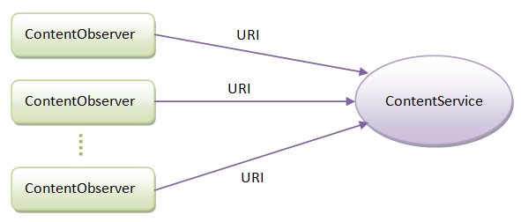
Android应用程序组件(续)
注册Content Provider的内容观察者

Slide 24
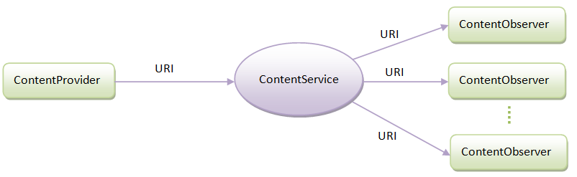
Android应用程序组件(续)
发送Content Provider数据更新通知

Slide 25
Android应用程序框架
管理硬件
提供服务
组件管理
进程管理

Slide 26
Android应用程序框架(续)
按服务类型划分
Hardware Service
CameraService
LocationManagerService
LightsService
……
Software Service
PackageManagerService
ActivityManagerService
WindowManagerService
……

Slide 27
Android应用程序框架(续)
按开发语言划分
Java Runtime Framework
PackageManagerService
ActivityManagerService
WindowManagerService
……
Native Runtime Framework
MediaPlayerService
SurfaceFlinger
AudioFlinger
……

Slide 28
Android应用程序框架(续)
按进程划分
System Server Process
PackageManagerService
ActivityManagerService
WindowManagerService
......
Independent Process
SurfaceFlinger
MediaPlayerService
……

Slide 29
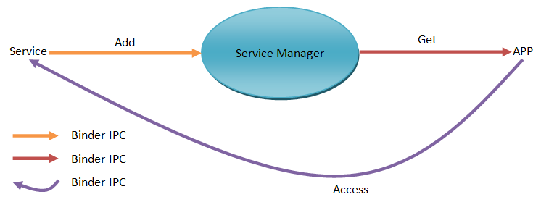
Android应用程序框架(续)
服务注册、获取和访问过程

Slide 30
Android用户界面架构
窗口管理框架
Window
WindowManagerService
SurfaceFlinger
资源管理框架
AssetManager
Resources

Slide 31
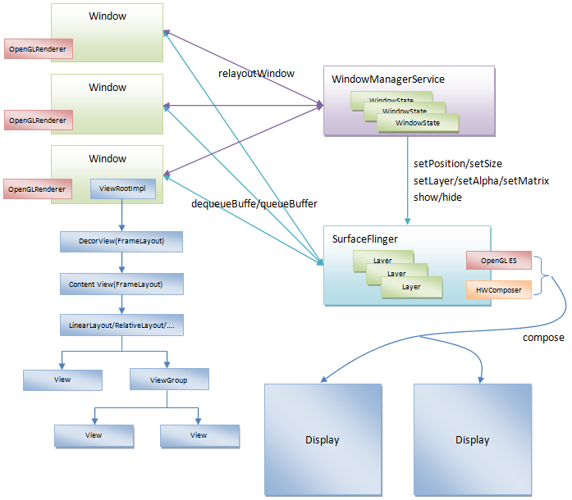
Android用户界面架构(续)
窗口管理框架

Slide 32
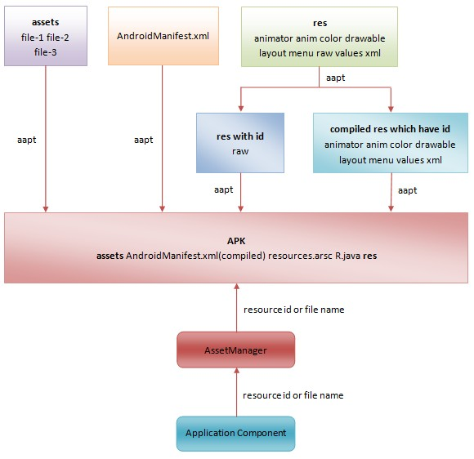
Android用户界面架构(续)
资源管理框架

Slide 33
Dalvik虚拟机
Java虚拟机与Dalvik虚拟机区别
 | Java Virtual Machine | Dalvik Virtual Machine
Instruction Set | Java Bytecode (Stack Based) | Dalvik Bytecode (Register Based)
File Format | .class file (one file, one class) | .dex file (one file, many classes)

Slide 34
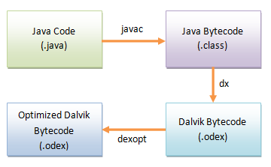
Dalvik虚拟机(续)
Dex文件编译和优化

Slide 35
Dalvik虚拟机(续)
内存管理
Java Object Heap
大小受限，16M/24M/32M/48M
Bitmap Memory(External Memroy)：
大小计入Java Object Heap
Native Heap
大小不受限
Notes:
在HoneyComb之前，Bitmap Memory是在Native Heap中分配的，但是这部分内存同样计入Java Object Heap中，也就是说，Bitmap占用的内存和Java Object占用的内存加起来不能超过Java Object Heap的最大值。
在HoneyComb以及更高的版本中，Bitmap Memory就直接是在Java Object Heap中分配了，这样就可以直接接受GC的管理。

Slide 36
Dalvik虚拟机(续)
垃圾收集(GC)
Mark，使用RootSet标记对象引用
Sweep，回收没有被引用的对象
GingerBread之前
Stop-the-word，也就是垃圾收集线程在执行的时候，其它的线程都停止
Full heap collection，也就是一次收集完全部的垃圾
一次垃圾收集造成的程序中止时间通常都大于100ms
GingerBread之后
Cocurrent，也就是大多数情况下，垃圾收集线程与其它线程是并发执行的
Partial collection，也就是一次可能只收集一部分垃圾
一次垃圾收集造成的程序中止时间通常都小于5ms
Notes:
Dalvik虚拟机在运行过程中要维护一些状态信息，这些信息包括：每个线程所保存的寄存器，Java类中的静态字段，局部和全局的JNI引用，JVM中的所有函数调用会对应一个相应C的栈帧。每一个栈帧里可能包含对对象的引用，比如包含对象引用的局部变量和参数。所有这些引用信息被加入到一个集合中，叫根集合。然后从根集合开始，递归的查找可以从根集合出发访问的对象。

Slide 37
Dalvik虚拟机(续)
即时编译(JIT)
从2.2开始支持JIT，并且是可选的，编译时通过WITH_JIT宏进行控制
基于执行路径(Executing Path)对热门的代码片断进行优化(Trace JIT)，传统的Java虚拟机以Method为单位进行优化(Method JIT)
可以利用运行时信息进行激进优化，获得比静态编译语言更高的性能
实现原理：http://blog.reverberate.org/2012/12/hello-jit-world-joy-of-simple-jits.html

Slide 38
Dalvik虚拟机(续)
Java本地调用(JNI)
实现Java与C/C++代码互调
大部分Java接口的都是通过JNI调用C/C++接口实现的
提供有NDK进行JNI开发
进程和线程管理
与Linux进程和线程一一对应
通过fork系统调用创建进程
通过pthread库接口创建线程

Slide 39
Q&A

Slide 40
Thank You

